Slide 1



Globoko učenje
dr. Iztok Kavkler
Projekt sofinancirata Republika Slovenija in Evropska unija iz Evropskega socialnega sklada.

Slide 2
Uvod
Tehnološki trend – strojno učenje
Globoko učenje v industriji:
Google (iskalnik, Translate, Assistant, Gmail spam filter …)
Samsung (Bixby …)
Apple (Siri …)
Amazon (AWS Alexa, Echo …)
Airbnb (priporočila …)
Facebook (priporočila, prepoznavanje obraza …)
1959 – Arthur Samuel
Algoritem, ki se uči.

Slide 3
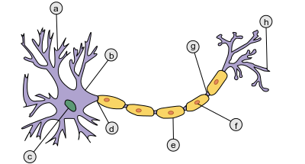
Kaj je to nevron? človeški nevron
A – Dendrit
B – Telo okrog jedra
D-H – Nevrit

Slide 4
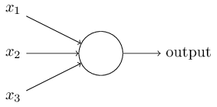

Kaj je to nevron? umetni nevron
$x_{1}, { x}_{2}, x_{3}$– Vhod
O – Jedro (aktivacijska funkcija)
Izhod

Slide 5
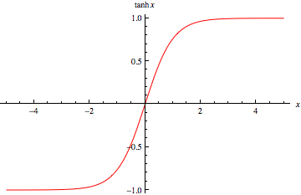
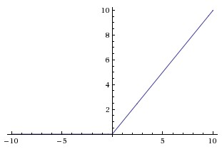
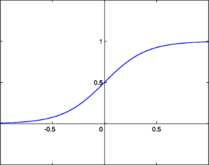
Kaj je to nevron? aktivacijske funkcije
Hiperbolični tangens – (Tanh)
Popravljene linearne enote – (ReLU – Rectified Linear Units)
Softmax (sigmoida)

Slide 6
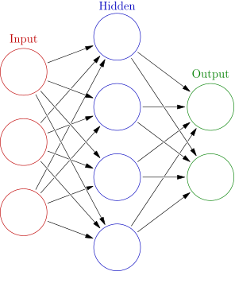
Nevronska mreža
Sloji povezanih nevronov.
Vhodni/izhodni sloj.
Široke nevronske mreže.
Globoke nevronske mreže.
Hipoteza: Dovolj globoka nevronska mreža lahko reši vsak problem.
Težava: Večja mreža = več prostora in daljše učenje.
Brez aktivacije in samo 2 sloja – linearna regresija

Slide 7
Učenje nevronskih mrež
Primerjava s pravilno rešitvijo
napaka
Posodobitev uteži v modelu
optimizator in učna stopnja
Izračun rešitve z izbranim modelom
Vhodni podatki
predprocesiranje
Fine nastavitve:
optimizator,
stopnja učenja (learning rate),
število ponovitev,
naključno sito (dropout),
manjšanje učne stopnje (learning rate decay),
…

Slide 8
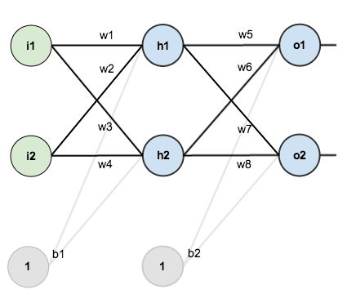
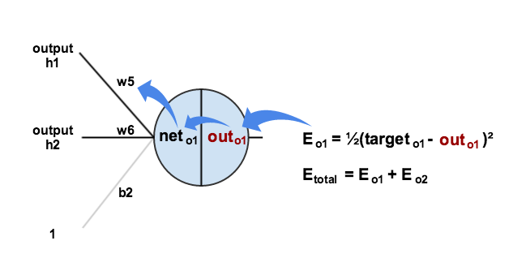

Vzvratno razširjanje ang. Backpropagation
Optimizacijski algoritem.
Prehod naprej (za vsak vhodni podatek):
Izračun vrednosti.
Izračun napake .
Prehod nazaj (za vsak vhodni podatek):
Izračun vpliva uteži na končno napako (parcialni odvodi).
Sprememba vrednosti uteži.
$$\frac{∂E_{total}}{∂w_{5}}=\frac{∂E_{total}}{∂{out}_{o1}}∙\frac{∂{out}_{o1}}{∂{net}_{o1}}∙\frac{∂{net}_{o1}}{∂w_{5}}$$

Slide 9
Tipi nevronskih mrež Konvolucijska nevronska mreža
Slika ≈ matrika pikslov
Konvolucijski filter
Konvolucijska lastnost (feature)
Združevanje (pooling)
+ : hitro učenje na GPU
odlične za delo s slikami
- : zavzemajo dosti prostora

Slide 10
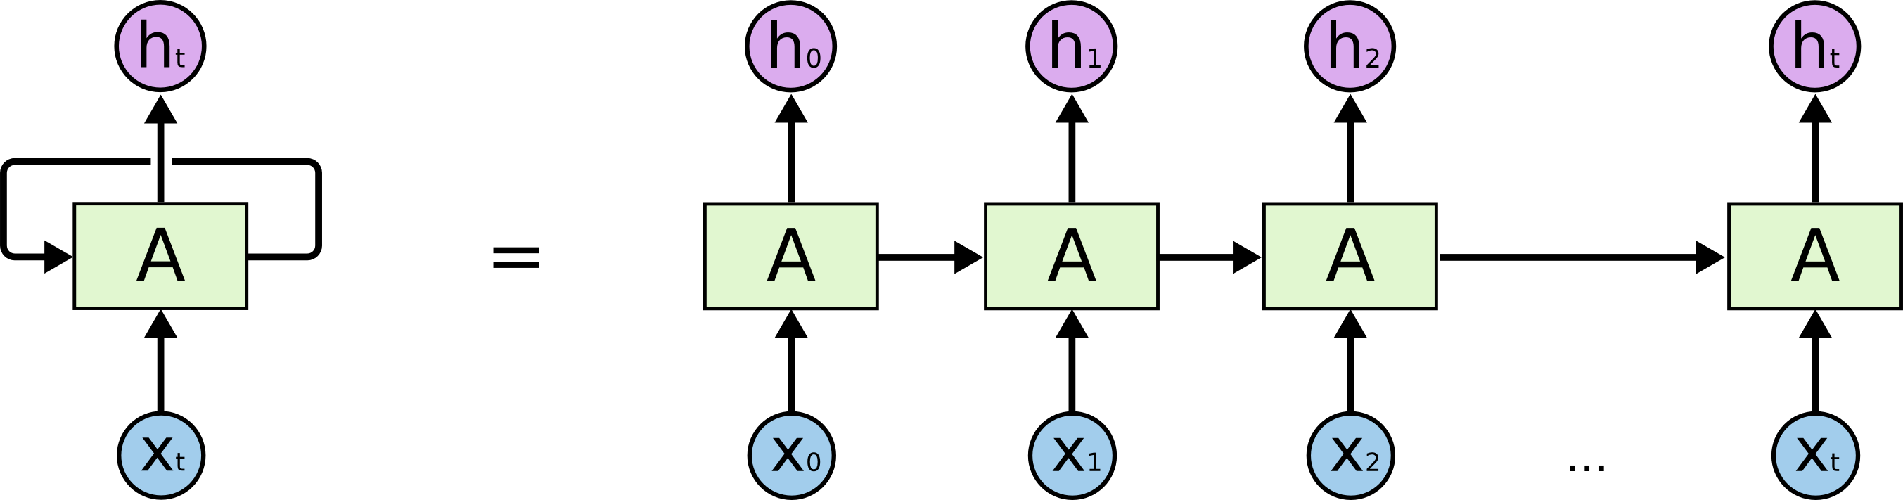
Tipi nevronskih mrež Povratna nevronska mreža
Povratna nevronska celica,
LSTM – Long Sort-Term Memory,
GRU – Gated Recurrent Unit
+ : Preprost koncept, odlične za delo z zaporednimi nabori podatkov.
- : Zapletena implementacija, oteženo učenje.

Slide 11
Najpogostejše težave globokega učenja
Hitro rastoči gradienti (exploding gradient).
Ničelni gradienti (vanishing gradient).
Rešitve? Ogromno dobrih praks.
Zapletena osnovna implementacija.
Rešitev:
Uporaba knjižnic za globoko učenje
Tensorflow, Keras, Theano, Caffe …

